Slide 1
Исторические аспекты проектного дела

Slide 2
План лекции
1. Исторические проекты античности и средневековья
2. Проекты 20 и 21 веков
3. История и этапы развития проектного менеджмента
4. Стандарты управления проектами

Slide 3
ПРОЕКТЫ АНТИЧНОСТИ
. Пирамида Хеопса
Александрийский маяк
Висячие сады Семирамиды
Колосс Родосский
Храм Артемиды Эфесской
Гробница царя Мавсола в Галикарнасе
Статуя Зевса в Олимпии

Slide 4
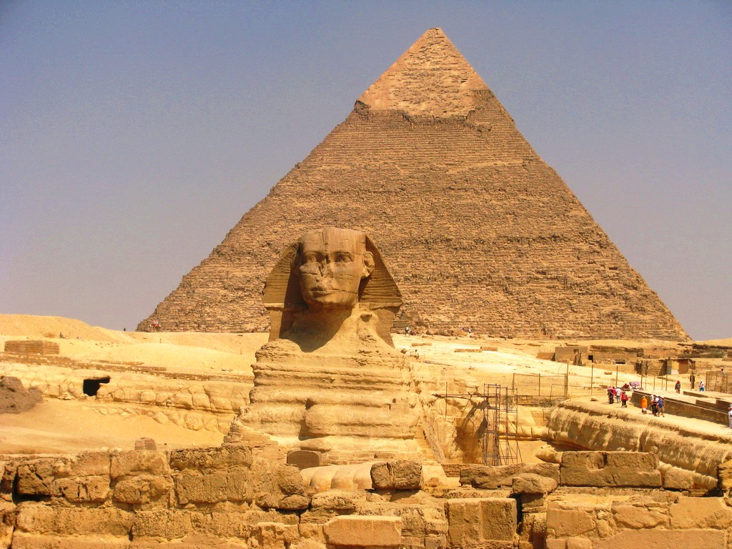
Пирамида Хеопса в Египте

Slide 5

Храм Артемиды Эфесской

Slide 6

Висячие сады Семирамиды Вавилон

Slide 7

Тадж махал в Индии

Slide 8
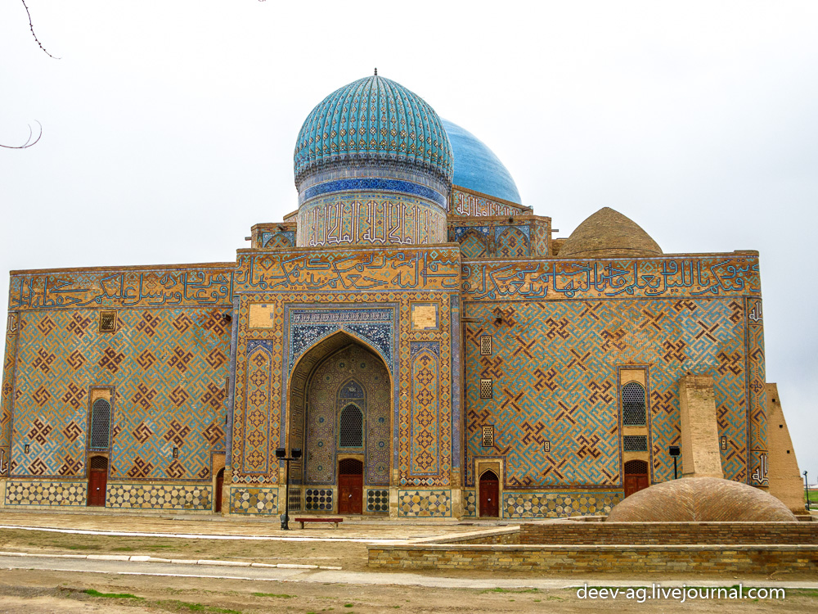
Мавзолей Ясави в Туркестане

Slide 9

Оперный театр в Сиднее (Австралия)

Slide 10
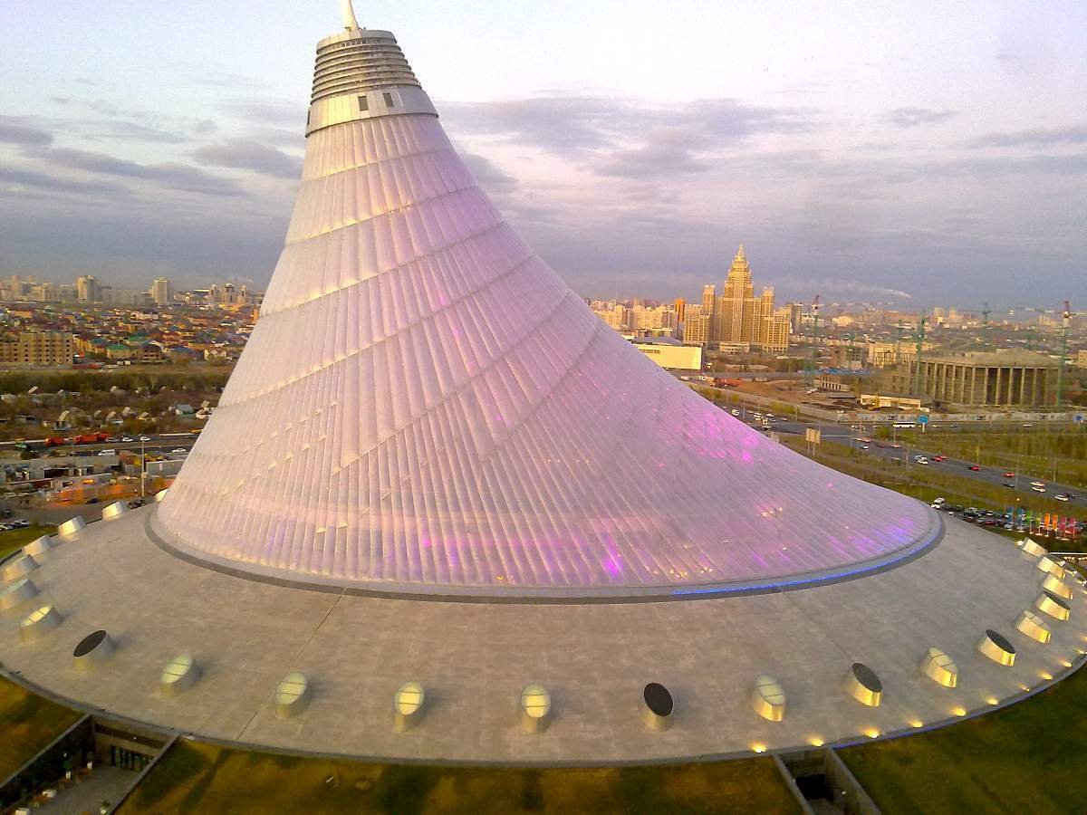
«Хан Шатыр» в Астане

Slide 11
История развития проектного менеджмента
За рубежом
1937 г. - Разработка матричной организации управления для осуществления проектов в US Air Corp. и Exxon Corp.
1956 г. – Разработка планов-графиков крупных комплексов работ по модернизации заводов фирмы «Дюпон» с использованием ЭВМ UNIVAC (метод критического пути);
1957 г. – Реализован проект разработки ракетной системы «Поларис», объединяющего около 3800 основных подрядчиков и состоящего из 60 тыс. операций (метод PERT). Проект был завершен на 2 года раньше срока;
1967 – 1976 г. – проект сооружения гидроэлектростанции на реке Черчилль в Ньюфаундленде (полуостров Лабрадор). Стоимость проекта $950 млн., более 100 строительных контрактов. Проект был завершен на 18 мес. раньше срока при соблюдении бюджета.
В СССР, России и КАЗАХСТАНА
1931 г. – в Москве, Кузбассе и Ленинграде поточным методом успешно возведены кварталы серийных жилых домов;
1963-1967 гг. – начало применения методов сетевого планирования в строительстве;
1975 г. – количество строек, применявших методы сетевого планирования и управления, составило 17-18% их общего числа;
1995 г. – образование российской ассоциации управления проектами (СОВНЕТ)
2003г. – в РК создана ассоциация «Союз проектных менеджеров» (СПМ)

Slide 12
Этапы развития проектного менеджмента
За рубежом
I этап – 1930-1960 гг. – Зарождение управления проектами
II этап – 1960-1970 гг. – Развитие методов сетевого планирования
III этап – 1970-1980 гг. – Развитие системного подхода к управлению проектами
IV этап – 1980-1990 гг. – Становление проектного менеджмента как сферы профессиональной деятельности
В России
I этап – 1930-1960 гг. – Зарождение управления проектами
II этап – 1960-1980 гг. – Развитие и внедрение методов сетевого планирования
III этап – 1970-1980 гг. – Разработка и внедрение АСУ
IV этап – 1980-1990 гг. – Создание интегрированных АСУ
V этап – 1990-2000 гг. – Системное представление об управлении проектами

Slide 13
Методы управления проектами
CPM (Critical Path Method) в 1957 году;
PERT (Program Evaluation and Review Techniąne) в 1958 году;
MPM (Metra Potential Method) в 1958 году;
GAN (Generalized Activity Network) в 1962 году;
PDM (Precedence Diagramming Method) в 1964 году;
GERT (Graphical Evaluation and Review Techniąue) в 1966 году

Slide 14
Этапы развития проектного менеджмента в Казахстане
2003 год создается Ассоциация «Союз проектных менеджеров РК» (СПМ РК)
2008 год началась подготовка магистрантов и докторантов по специальности «Управление проектами»
2010 году СПМ РК разработана Концепция развития проектного менеджмента до 2020 года
2010 – 2050 годы программа ФИИР

Slide 15
Определения проекта
Проект (лат. projectus - “брошенный вперед”) – это временное предприятие, предназначенное для создания уникальных продуктов, услуг или результатов.
«Руководство к своду знаний
по управления проектами (PMBOK)»

Slide 16
Международные стандарты управления проектами
ISO 21500:2012, Guidance on project management
ISO 10006:2003, Quality management systems — Guidelines for quality management in projects
P2M – Японский национальный стандарт

Slide 17
Российские стандарты управления проектами
ГОСТ Р 54869—2011 «Проектный менеджмент. Требования к управлению проектом» (Россия)
ГОСТ Р 54870—2011 «Проектный менеджмент. Требования к управлению портфелем проектов» (Россия)
ГОСТ Р 54871—2011 «Проектный менеджмент. Требования к управлению программой» (Россия)

Slide 18
Казахстанский стандарт управления проектами
СТ РК ISO 21500-2014
Национальный стандарт Республики Казахстан, который определяет специфику проектного менеджмента следующим образом:
Проект состоит из уникального набора процессов, состоящих из скоординированных и контролируемых операций с датами начала и завершения, выполняемых для достижения целей проекта.
Достижение целей проекта требует получения результатов, удовлетворяющих специфическим требованиям.

Slide 19
Примеры проекта
разработка нового продукта или услуги;
осуществление изменений в структуре, организации;
разработка или приобретение новой или усовершенствование информационной системы;
строительство здания или сооружения;
внедрение новой процедуры или нового процесса на предприятии.

